Slide 1
Ectopic Pregnancy

Slide 2
تعریف
حاملگی نابجا به کاشته شدن تخمک لقاح یافته در خارج از حفره اندومتر گفته می شود.
اهمیت
حاملگی نابجا علت اصلی موربیدیتی تهدید کننده زندگی در سه ماهه اول بارداری است.

Slide 3
انسیدانس
میزان بروز EP بین سالهای 1970 تا 1992 از 4.5 در هزار به 19.7 درهزار افزایش یافته است.
علل:
افزایش ریسک فاکتورهای EP
افزایش روش های تشخیصی حساس و دقیق
افزایش استفاده از ART
افزایش جراحی های روی لوله
افزایش استفاده از روش های عقیم سازی لوله ای
افزایش استفاده از IUD
EP علت اصلی مرگ و میر مادری در سه ماهه اول بوده و 5 الی 6% از مرگ های مادران در ایالات متحده ناشی از این بیماری است.

Slide 4
پاتوژنز
هر عاملی که توانایی لوله فالوپ در انتقال گامت و یا جنین را مختل نماید منجر به EP می شود.
میزان تهاجم تروفوبلاستی، سن، حیات محصولات حاملگی و محل کاشته شدن جنین عاقبت نهایی EP را رقم می زنند.
جنین غیر طبیعی است و در 80% موارد دژنره می شود.
عاقبت محصولات کاشته شده: سقط لوله ای خود به خودی (50%)
پارگی لوله
پارگی مزمن لوله و ایجاد هماتوم

Slide 5
شایعترین محل EP لوله فالوپ می باشد که 98.3% از تمام حاملگی های نابجا را شامل می شود.
بعد از لوله فالوپ به ترتیب: EP شکمی 1.4%
EP تخمدانی 0.15%
EP سرویکال 0.15% را به خود اختصاص میدهند.
در لوله فالوپ: آمپول 75%
ایسم 12%
فیمبریا 11%
interstitium 3-2%

Slide 6
Table 10.1 – Some Reported Risk Factors for Ectopic Pregnancy (Williams’ Gyn. 2010)
Risk Factor | Relative Risk
Previous Ectopic Pregnancy | 3 - 13
Tubal Corrective Surgery | 4
Tubal Sterilization | 9
IUD | 1 - 4.2
Documented Tubal Pathology | 3.8 - 21
Infertility | 2.5 - 3
Assisted Reproductive Technology | 2 - 8
Previous Genital Infection | 2 - 4
Chlamydia | 2
Salpingitis | 1.5 - 6.2
Smoking | 1.7 - 4
Prior Abortion | 0.6 - 3
Multiple Sexual Partners | 1.21 - 3.5
Prior Cesarean Delivery | 1 - 2.1

Slide 7
بعد از یک مورد EP، احتمال EP بعدی 13% و بعد از دو مورد EP، احتمال EP بعدی 28% است.
بعد از جراحی های روی لوله،ریسک EP به 21 برابر افزایش خواهد یافت.
نقش سیگار: کاهش ایمنی
کاهش حرکت لوله
Life style
میزان EP در TL به طریق کوتر بیشتر از TL با سایر روش ها می باشد و علت آن ایجاد فیستول می باشد که در 75% هیسترکتومی ها مشاهده شده است.

Slide 8
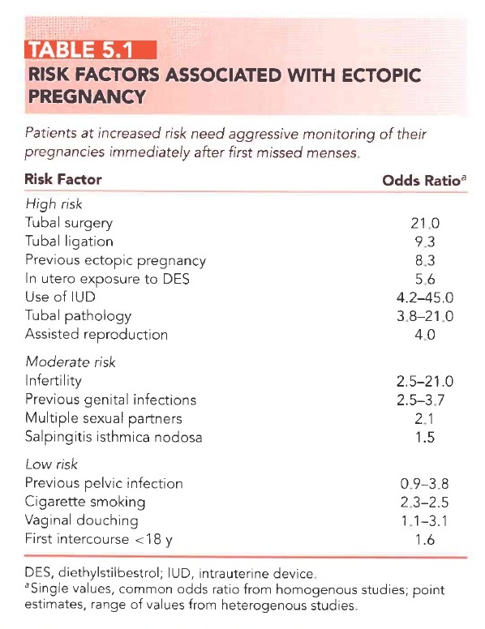

Slide 9
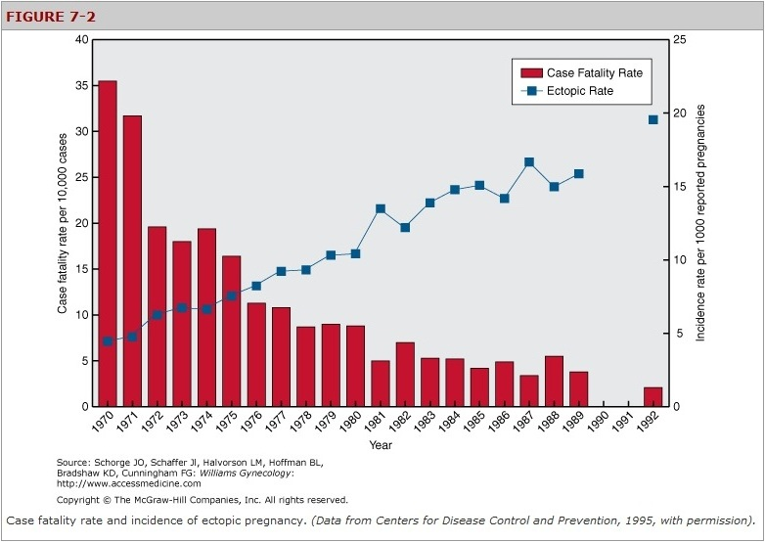
مرگ و میر EP مسئول 5% از موارد مرگ و میر مادران در کشورهای پیشرفته است.

Slide 10
علائم و نشانه ها
علائم کلاسیک EP ، درد شکمی یا لگنی و خونریزی واژینال یا لک بینی در حضور B-hCG مثبت می باشد.
1. درد شکم و لگن 95%
علائم گوارشی 80%
سرگیجه 58%
2. AUB آمنوره همراه با درجاتی از لک بینی 80-60%
3. حساسیت شکمی و لگنی در بیش از ¾ موارد
4. تغییرات رحمی
5. تغییرات علائم حیاتی

Slide 11
تشخیص
تغییرات Hb
لکوسیتوز تا 30,000
B-hCG : در بیش از 99% موارد مثبت است.
میزان پروژسترون سرم > mg/ml 25 EP R/O
< mg/ml5 - مرگ حاملگی داخل رحمی
- EP
در اکثر موارد مقدار پروژسترون سرم بین mg/ml25-10 می باشد، لذا کاربرد بالینی این آزمون محدود است.

Slide 12
نشانگرهای سرمی جدید
فاکتور رشد اندوتلیال عروق
CA125
کراتین کیناز
فیبرونکتین جنینی

Slide 13
سونوگرافی
الف) سونوگرافی ابدومینال
عدم مشاهده بارداری رحمی در سونوگرافی + B-hCG مثبت + وجود مایع در کلدوساک + یک توده لگنی غیر طبیعی = EP
در سونوگرافی شکمی تشخیص ساک بارداری در هفته 5-4 LMP و تشخیص قلب جنین در هفته 6 انجام می گیرد.
ب) سونوگرافی ترانس واژینال
ساک کاذب
کست دسیدوآ
توده آدنکس
حلقه آتش
مایع در کلدوساک حتی در حد ml50

Slide 14
ج) کلدوسنتز
د) تشخیص به کمک چند روش: استفاده از الگوریتم
استفاده از الگوریتم تشخیصی تنها در زنانی مطرح است که وضعیت همودینامیکی پایداری دارند. در مواردی که شک قوی به پارگی وجود دارد، باید سریعاً درمان جراحی صورت گیرد.

Slide 15
Discrimination Zone
B-hCG = mlU/mL 1500 : بارداری زنده داخل رحمی
زمان دو برابر شدن B-hCG در بارداری طبیعی 48 ساعت است.
پایین ترین حد طبیعی برای این افزایش در 48 ساعت 66% و در یک مطالعه 56% است.
پایین ترین حد طبیعی برای این افزایش در 24 ساعت 24% است.

Slide 16
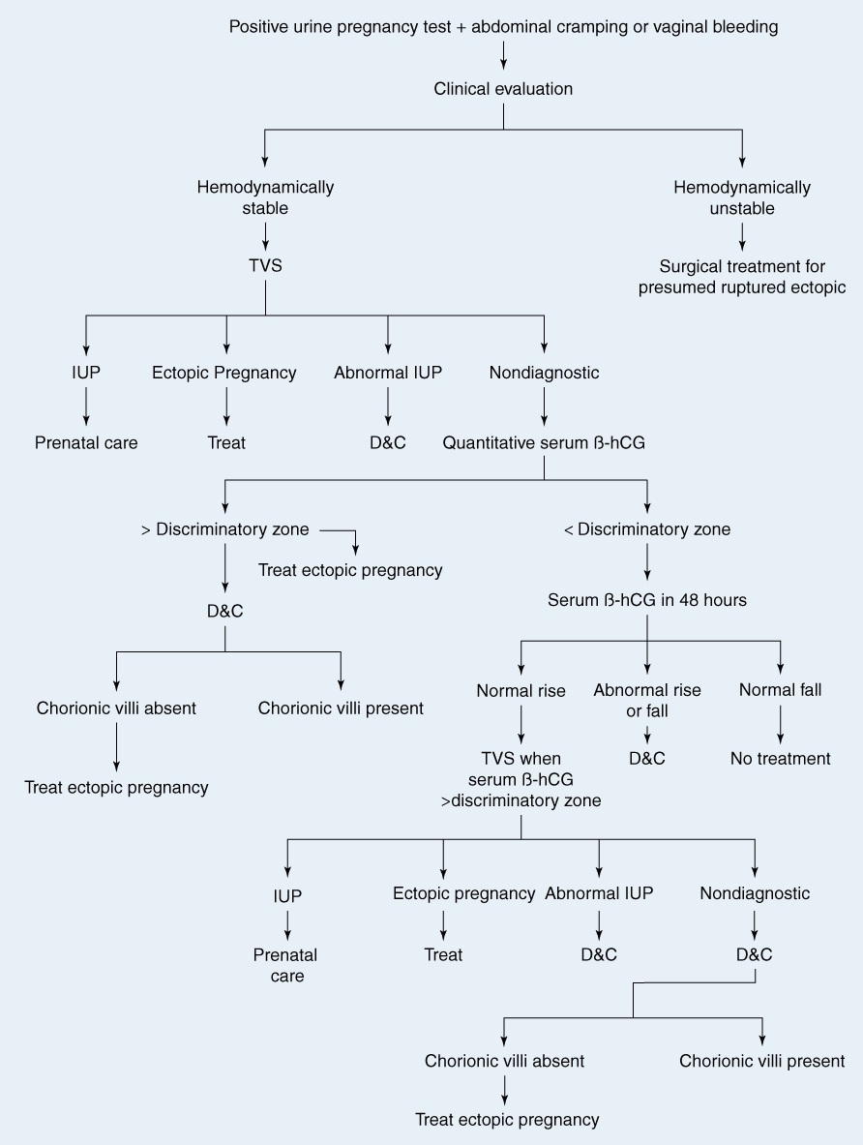

Slide 17
هـ) لاپاروسکوپی

Slide 18
درمان
- طبی
- جراحی : - لاپاروسکوپی
- لاپاروتومی

Slide 19
درمان طبی
متوتروکسات آنتاگونیست اسید فولیک بوده و تولید پورین و پریمیدین را مهار می کند و در تولید DNA و تکثیر سلولی اختلال ایجاد می کند.
تروفوبلاست های سریعاً تکثیر شونده وابستگی زیادی به اسید فولیک دارند و بنابراین نسبت به اثرات سیتوتوکسیک متوتروکسات بسیار حساسند.

Slide 20
اندیکاسیون های درمان با متوتروکسات سیستمیک برای درمان EP غیر عارضه دار:
EP پاره نشده (از نظر همودینامیک پایدار)
اندازه UTZ ≥ 4 سانتی متر
تیتر B-hCG ≥ 10,000 میلی واحد/ میلی لیتر
وجود ضربان قلب جنین: با احتیاط عمل شود
تمایل بیمار برای درمان مراقبتی بعدی

Slide 21
نحوه برخورد با عدم پاسخ به متوتروکسات:
هنگامی که احتمال پارگی زیاد است، باید عمل جراحی انجام شود. شامل:
درد شدید یا پایدار بدون توجه به تیتر B-hCG
افت Hb
هیپوتانسیون ارتوستاتیک
زمانی که علائم عدم پاسخ به درمان دیده شد، باید جراحی انجام شود، که شامل:
سطح B-hCG بین روزهای 4 و 7 حداقل 15% کاهش نیابد؛
سطح B-hCG بعد از گذشت یک هفته از درمان افزایش یافته یا ثابت بماند.

Slide 22
روش تزریق:
پس از چک تست های کبدی و کلیوی؛
الف) تک دوز
ب) دو دوز

Slide 24
عوارض جانبی متوتروکسات
- مهار مغز استخوان
- هپاتوتوکسیسیتی
- استوماتیت
- فیبروز ریوی
- آلوپسی
- حساسیت به نور
این عوارض در روش های درمان کوتاه مدت که در درمان EP استفاده می شوند، به ندرت رخ می دهند و می توان عوارض آنها را با تجویز لوکوورین کاهش داد.

Slide 25
عوارض جانبی متوتروکسات طی 3 تا 4 روز بعد از قطع درمان برطرف می شوند.
اختلال عملکرد کبدی شایعترین عارضه جانبی متوتروکسات است.
به ندرت هموسالپنکس و هماتوسل لگنی به عنوان عارضه تاخیری متوتروکسات بعد از طبیعی شدن سطح B-hCG دیده شده است. این بیماران درد لگنی، خونریزی غیر طبیعی و یک توده لگنی و نیاز به مداخله جراحی 3 تا 5 ماه بعد از درمان دارند.
درد تفکیکی: 75-65% زنان تحت درمان چند روز بعد از درمان دچار درد خفیف بوده و با مسکن بهبود می یابند.
با توجه به اندک بودن عوارض جانبی و قابلیت تحمل خوب این دارو، متوتروکسات به عنوان اولین انتخاب قبل از درمان جراحی باقی مانده است.

Slide 26
درمان جراحی
در بارداری نابجا درمان جراحی ارجح، لاپاروسکوپی است؛ مگر آنکه فرد از لحاظ همودینامیک ناپایدار باشد.
اگر درمان پیش از پاره شدن انجام گیرد، میزان مرگ و میر مادری و عوارض کاهش یافته و پیش آگهی باروری بهتر خواهد بود.
مزایای لاپاروسکوپی به لاپاروتومی:
- کاهش زمان عمل
- کاهش میزان خونریزی
- کاهش نیاز به تجویز داروهای ضد درد
- کاهش طول دوره بستری
- کاهش هزینه

Slide 27
درمان جراحی EP پاره شده:
سالپنژکتومی به روش لاپاروسکوپیک و یا لاپاروتومیک
درمان جراحی EP پاره نشده:
سالپنگوستومی: طول محصولات کمتر از cm2 و در 1/3 دیستال لوله
سالپنگوتومی

Slide 28
حاملگی نابجای پایدار بعد از سالپنگوستومی
اگر تیتر B-hCG یک روز بعد از جراحی به کمتر از 50% افت نکند، تشخیص داده می شود.
درمان: تجویز متوتروکسات
عواملی که خطر بارداری نابجای پایدار را افزایش می دهند:
بارداری کوچک، کمتر از cm2
درمان زودرس، یعنی پیش از روز 42 قاعدگی
B-hCG سرمی بالاتر از mlU/mL 3000
لانه گزینی در سمت داخل محل سالپنگوستومی
در صورت ثابت ماندن یا افزایش B-hCG انجام درمان طبی یا جراحی ضرورت دارد.

Slide 29
EP شکمی
شیوع: 1/8000 تولد
1.4% تمام حاملگی های نابجا را شامل می شود.
میزان مرگ و میر مادری 5.1 در هر 1000 مورد است.
خطر مرگ حاملگی شکمی 7.7 برابر بیشتر از سایر انواع EP است و علت آن تاخیر در تشخیص است.
به دو نوع اولیه و ثانویه تقسیم می شود؛ نوع اولیه نادر است.
سن زمان تشخیص از سه ماهه اول تا جنین ترم متغیر است.

Slide 30
نشانه ها:
حاملگی طبیعی
درد شدید شکم
خونریزی داخلی
ناپایداری همودینامیک

Slide 31
حاملگی شکمی اولیه معمولا در سه ماهه اول به علت جدا شدن جفت سقط می شود.
وسیله تشخیصی انتخابی سونوگرافی است که رحم خالی را همراه با محصولات خارج رحمی بارداری نشان می دهد.
اگر جنین قابلیت حیات داشته باشد، مادر را بستری می کنیم.
اگر زمان اجازه دهد، آمادگی روده ای، رزرو خون و تجویز آنتی بیوتیک پروفیلاکتیک باید قبل از وضع حمل جراحی در دسترس باشد.

Slide 32
عوارض باقی ماندن جفت:
- تشکیل آبسه
- سپتی سمی
- خونریزی ثانویه
- تشکیل کیست آمنیون
- هیپوفیبرینوژنیما
- پره اکلامپسی
جفت باقی مانده بر خلاف EP لوله ای، به متوتروکسات جواب نمی دهد؛ زیرا سلول های تروفوبلاست به ندرت در حال تقسیم فعال باقی می مانند.

Slide 33
حاملگی تخمدانی
شایعترین شکل حاملگی شکمی است و کمتر از 3% حاملگی های نابجا را تشکیل می دهد.
علائم آن مشابه EP لوله ای است.
زنان مبتلا معمولا جوان و چندزا هستند.
تشخیص معمولاً با پاتولوژی است؛ زیرا بسیاری از آنها به اشتباه به عنوان جسم زرد پاره شده یا سایر تومور های تخمدانی تشخیص داده می شوند. تنها 28% در زمان لاپاروتومی تشخیص داده می شوند.
درمان شامل سیستکتومی، رزکسیون گوه ای یا اووفورکتومی است.

Slide 34
حاملگی گردن رحم
میزان بروز آن از1/2500 تا 1/12500 حاملگی متغیر است.
شایعترین عامل مستعد کننده D&C قبلی است.
سایر عوامل مستعد کننده شامل سابقه C.S و IVF هستند.
شایعترین علامت آن خونریزی واژینال بدون درد است.
بطور شایع حین یک سونوگرافی روتین و یا در زمان جراحی برای سقط تشخیص داده می شوند.
تشخیص با سونوگرافی و MRI است.
در سونوگرافی وجود ساک حاملگی در گردن رحم زیر internal os و تهاجم تروفوبلاستی مشخص است.

Slide 35
در صورت stable بودن بیمار، درمان شامل استفاده از متوتروکسات، تزریق PG موضعی یا گلوکز هیپراسمولار، کورتاژ و یا ترکیبی از این روش هاست.
آمبولیزه کردن شریان رحمی قبل از کورتاژ، میزان خونریزی را به حداقل می رساند.
در خونریزی وسیع ممکن است تنها راه نجات هیسترکتومی باشد.
درمان های دیگر شامل سرکلاژ و کورتاژ با تامپوناد می باشد.

Slide 36
انواع نادر EP
طحالی
کبدی
رتروپریتونئال
امنتوم
زیر دیافراگم

Slide 37
حاملگی هتروتوپیک
تعریف: وقوع همزمان حاملگی داخل رحمی و حاملگی خارج رحمی (93.9% لوله ای و 6.1% تخمدانی)
1/3889 تا 1/6778 حاملگی ها را تشکیل می دهد.
بیشتر موارد بعد از ایجاد علائم و نشانه های بالینی تشخیص داده می شوند.
50% بیماران برای جراحی اورژانسی بعد از پارگی بستری می شوند.
شایعترین شکایت، درد پایین شکم است.

Slide 38
سونوگرافی روتین تنها 50% EP های لوله ای را شناسایی می کند و باقی حین لاپاروسکوپی یا لاپاروتومی تشخیص داده می شوند.
لاپاروتومی اکتشافی توصیه می شود (در صورت اختلال همودینامیک) در غیر این صورت می توان لاپاروسکوپی انجام داد.
رویکرد انتظاری را نمی توان دنبال کرد، چرا که سطح B-hCG را به حد کافی نمی توان پیگیری کرد.
تزریق سیستمیک MTX به علت حاملگی داخل رحمی توصیه نمی شود.

Slide 39
با تشکر

